Slide 1
আজকের পাঠে স্বাগতম

Slide 2
শিক্ষক পরিচিতি
প্রদীপ কুমার রায়
সহকারী শিক্ষক
১৫৭ নং বাসুদেবপুর সরকারি প্রাথমিক বিদ্যালয়
ঠাকুরগাঁও সদর, ঠাকুরগাঁও
০১৭১৪-৮০৩২১৬

Slide 3
পাঠ পরিচিতি
শ্রেণিঃ চতুর্থ
বিষয়ঃ বাংলাদেশ ও বিশ্বপরিচয়

Slide 5
আজকে আমরা পড়ব
ভিডিওতে তোমরা কি দেখলে?
অধ্যার ১২
দুর্যোগ মোকাবিলা
আগুন

Slide 6
শিখনফল
১০.১.১ বাংলাদেশের বিভিন্ন দুর্যোগ (বন্যা, ঘুর্নিঝড়, জলোচ্ছ্বাস, আগুনলাগা) ও এসব দুর্যোগের কারণ সম্পর্কে বলতে পারবে।
১০.2.2 দুর্যোগ মোকাবেলার মনোভাব অর্জন করবে।

Slide 7
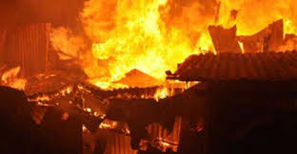
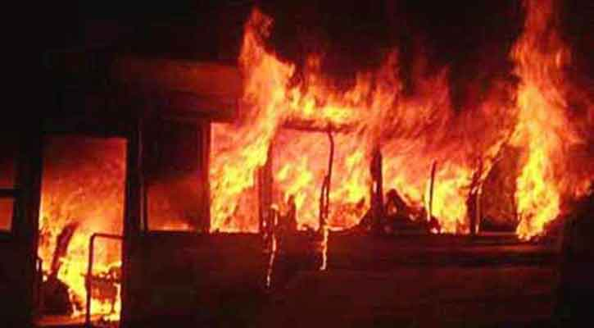
লক্ষ্য করি
আগুনের প্রভাব
বাংলাদেশে আজকাল আগুন লাগার ঘটনা বেশি ঘটছে। বিশেষ করে শুষ্ক মৌসুমে শহরের বস্তি, গার্মেন্টস, ব্যবসা প্রতিষ্ঠানে আগুন লেগে এ ধরনের দুর্ঘটনা ঘটে। এছাড়াও যে সব এলাকায় বেশি লোক বসবাস করে সেসব এলাকাতেও আগুন লেগে এধরনের দুর্ঘটনা ঘটে থাকে। আগুন লাগলে ঘরবাড়ির প্রচুর ক্ষতি হয় এবং মানুষের জীবন বিপদগ্রস্থ হয়।

Slide 8
আগুন লাগার কারন
মানুষের সৃষ্ট নানা কারনে আগুন লাগতে পারে। এখানে কিছু উদাহরন দেয়া হলোঃ
* রান্নার পরে চুলার আগুন সম্পূর্ণ নিভিয়ে দিলে
* সিগারেট, বিড়ি, হুকার আগুন থেকে
* ঘরে কুপি, হারিকেন, মশার কয়েল জ্বালিয়ে রাখলে
* বাড়ির বিদ্যুতের লাইনে সমস্যা থাকলে
* কারখানার দার্য্য পদার্থ (যে জিনিসে সহজে আগুন ধরে) থেকে
* শিশুরা আগুন নিয়ে খেলা করলে বা আতশবাজি ফোটাতে গেলে
* এক বাড়িতে আগুন লাগলে সহজেই অন্য বাড়িতে আগুন ধরে যেতে পারে

Slide 9
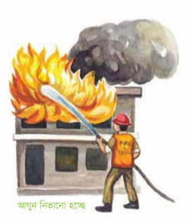
আগুন মোকাবিলা
* প্রথমে নিজেকে রক্ষা করতে হবে।
* ফায়ার সার্ভিসকে খবর দিতে হবে।
* আশেপাশের মানুষকে সচেতন করতে হবে।
*বিল্ডিং এর ভেতর লোক থেকে গেলে সংশ্লিষ্ট কর্তৃপক্ষকে জানাতে হবে।
* দায্য পদার্থ লোকালয় থেকে দূরে রাখতে হবে।
* আগুনে শরীরের কোন জায়গা পুরে গেলে সেখানে ১০ মিনিট ধরে পানি ঢালতে হবে ও দ্রুত ডাক্তারের কাছে যেতে হবে।
* কোনো সম্পদ রক্ষা করতে নিজের জীবনের ঝুঁকি নেওয়া যাবে না।

Slide 10
তোমাদের পাঠ্য বইয়ের ৬৪ পৃষ্ঠা বের করে পড়।

Slide 11
দলীয় কাজ
দল ১ – আগুন কি কি ভাবে লাগতে পারে?
দল ২ – আগুন কিভাবে প্রতিরোধ করা যায়?
দল ৩ – আগুন লাগলে তুমি কি করবে?

Slide 12
উত্তর দেয়ার চেষ্টা করি
১। কোন সময়ে বাংলাদেশে আগুন লাগার ঘটনা বেশী ঘটছে?
২। আগুনে কোন স্থান পুড়ে গেলে প্রাথমিক ভাবে কি করবে?
৩। আমাদের দেশে শহরের কোন কোন জায়গায় আগুন লেগে বেশী দূর্ঘটনা ঘটে থাকে ?

Slide 13
বাড়ির কাজ
১। আগুন প্রতিরোধে তুমি কি করতে পার ? ৫টি বাক্যে লেখ।

Slide 14
সবাইকে ধন্যবাদ

